Slide 1
Introduction
Projet de groupe (PDG)
Bertil Chapuis, Fouad Hanna

Slide 2
Ce que dit GAPS…
A l'issue de cette unité d’enseignement, l'étudiant-e sera capable de :
spécifier, coder et tester une application de taille importante ;
acquérir par lui-même des connaissances sur des sujets nouveaux ;
gérer la problématique d'un projet en équipe ;
rédiger un rapport de projet et présenter à plusieurs le travail.

Slide 3


Slide 4


Slide 5
Comment ils étaient…
Avant
Pendant
Après

Slide 6
Libéré-eeee… 🎶
délivré-eeee… 🎶
Liberté totale sur les choix technologiques…
Le projet doit:
avoir des mockups, un schéma d’architecture et une landing page
être développée avec une plateforme de gestion des versions (GitLab, GitHub)
être délivrée et déployée à l’aide de pratiques DevOps

Slide 7


Libéré-eeee… 🎶
délivré-eeee… 🎶
Liberté totale dans les outils de développement et de communication…
… mais n’oubliez pas de nous transmettre les accès.

Slide 8
Rappels

Slide 9
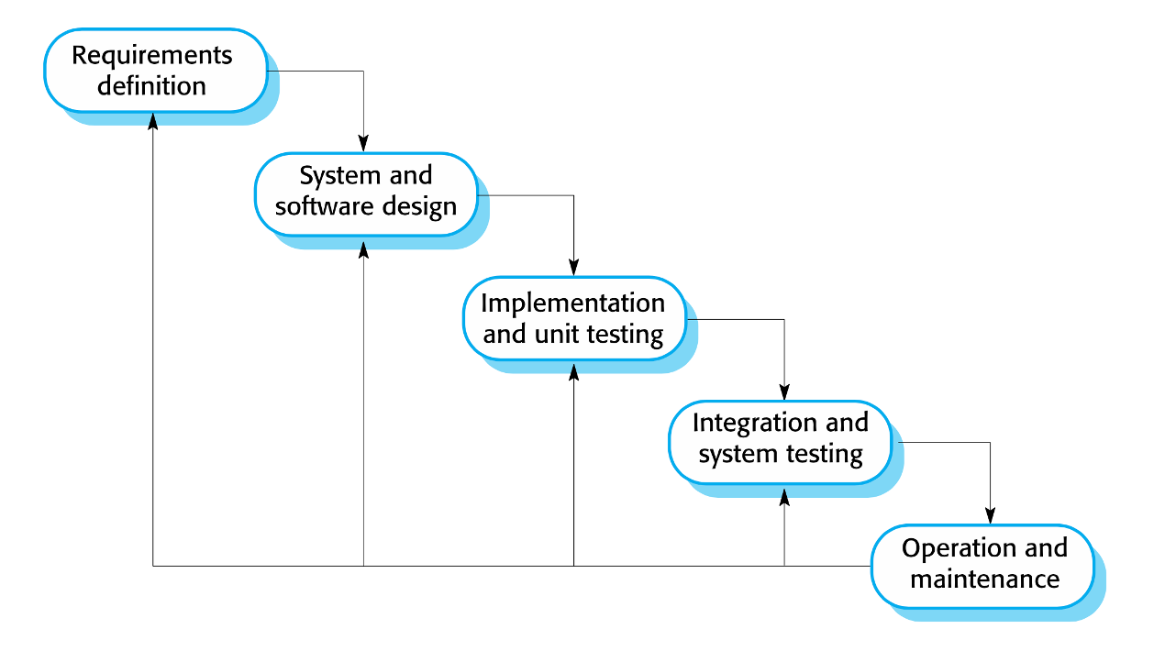

Slide 10
Définition du projet
(semaine 1)

Slide 11
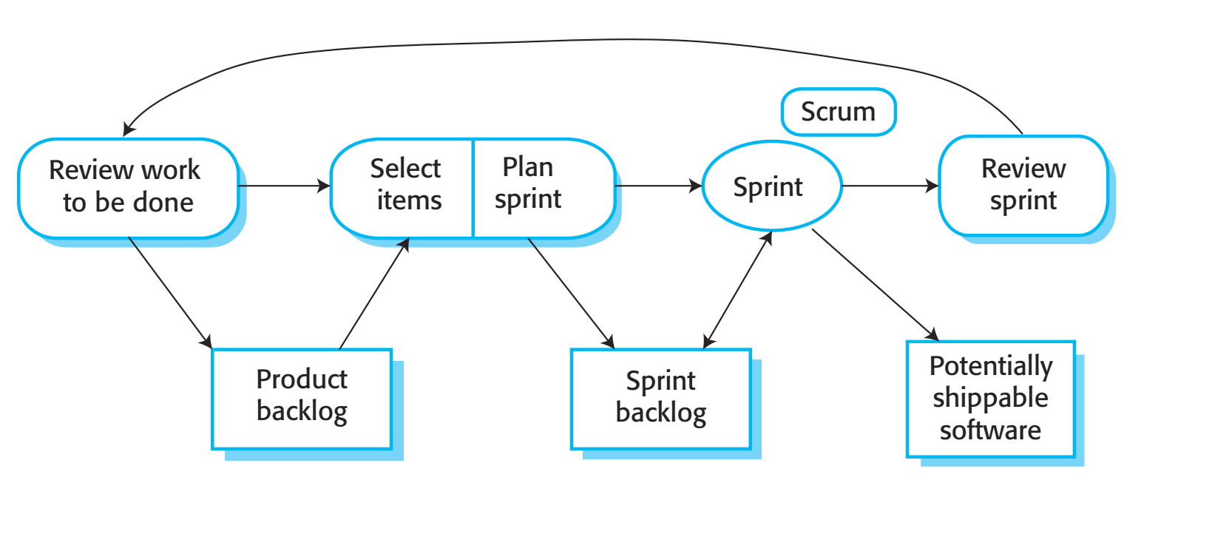

Slide 12
Livrables
Semaine 1
Description du projet
Requirements fonctionnels
Requirements non-fonctionnels
Description de la méthodologie de développement (p.ex.: agile, scrum, etc.)
Mockups (Figma, papier-crayon, etc.)
Landing page
Présentation en classe

Slide 13
Qu’est-ce qu’un mockup ?
Un mockup est une représentation simplifiée d’une application ou d’un site Web.
Elle peut être virtuelle (outils informatiques) ou physique (crayon-papier).
Elle a pour but de faire comprendre comment sera utilisé le produit final une fois qu’il sera développé.
Il s’agit d’un prototype simplifié pour illustrer les interactions entre l’utilisateur et le produit final.
Il permet de valider l’idée finale de l’application ou du site Web avant de commencer à la développer.

Slide 15
Qu’est-ce qu’une landing page ?
Une landing page est un site Web vitrine.
Il s’agit souvent d’une page pour présenter un produit, les fonctionnalités de celui-ci et l’équipe qui l’a réalisé.
Sa seule utilité est de présenter le concept au grand public avant le lancement officiel.
La landing page est souvent accrocheuse et accessible; on comprend vite le but du produit présenté.
Une landing page peut, elle aussi, être représentée à l’aide d’un mockup.

Slide 16
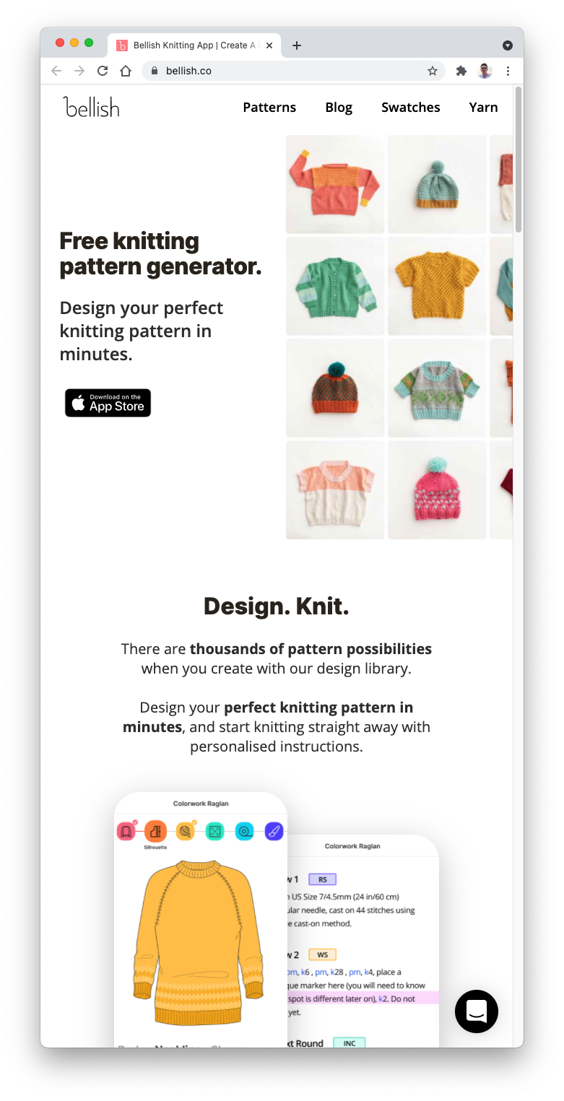
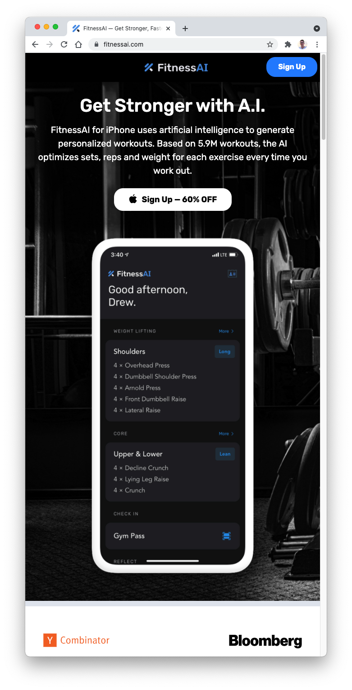

https://www.bellish.co/
https://www.fitnessai.com/
https://betterme.world/

Slide 17


Outils et conseils pour réaliser un mockup
Papier/crayon
Figma
Adobe XD
L’important c’est que le concept de votre idée et son utilisation soient bien décrits. Identifiez les fonctionnalités importantes, pensez à un petit scénario et réalisez le mockup de celui-ci. Restez simple dans vos fonctionnalités.

Slide 18
Processus de développement
(semaine 1)

Slide 19
Livrables
Semaine 1
Description préliminaire de l’architecture
Description des choix techniques
Description du processus de travail (p.ex.: git flow, devops, etc.)
Mise en place des outils de développement (VCM, Issue tracker)
Mise en place d’un environnement de déploiement
Mise en place d’un pipeline de livraison et de déploiement (CI/CD)
Démonstration du déploiement d’une modification
6hdg01g

Slide 20
Processus de développement
Automatisation
Intégration continue (CI)
Déploiement continu (CD)
DevOps

Slide 21


Plan
Identification du problème/de la feature
Réalisation des mockups/spécifications
Méthodologie de travail
Gestion de l’équipe
Gestion du code source
Comment se répartir le travail

Slide 22




Create
Choix technologiques
Architecture de l’application
Implémentation de la feature

Slide 23




Verify
Tests de l’application
Validations de la feature
Contrôles qualité du code source
Audits de sécurité

Slide 24
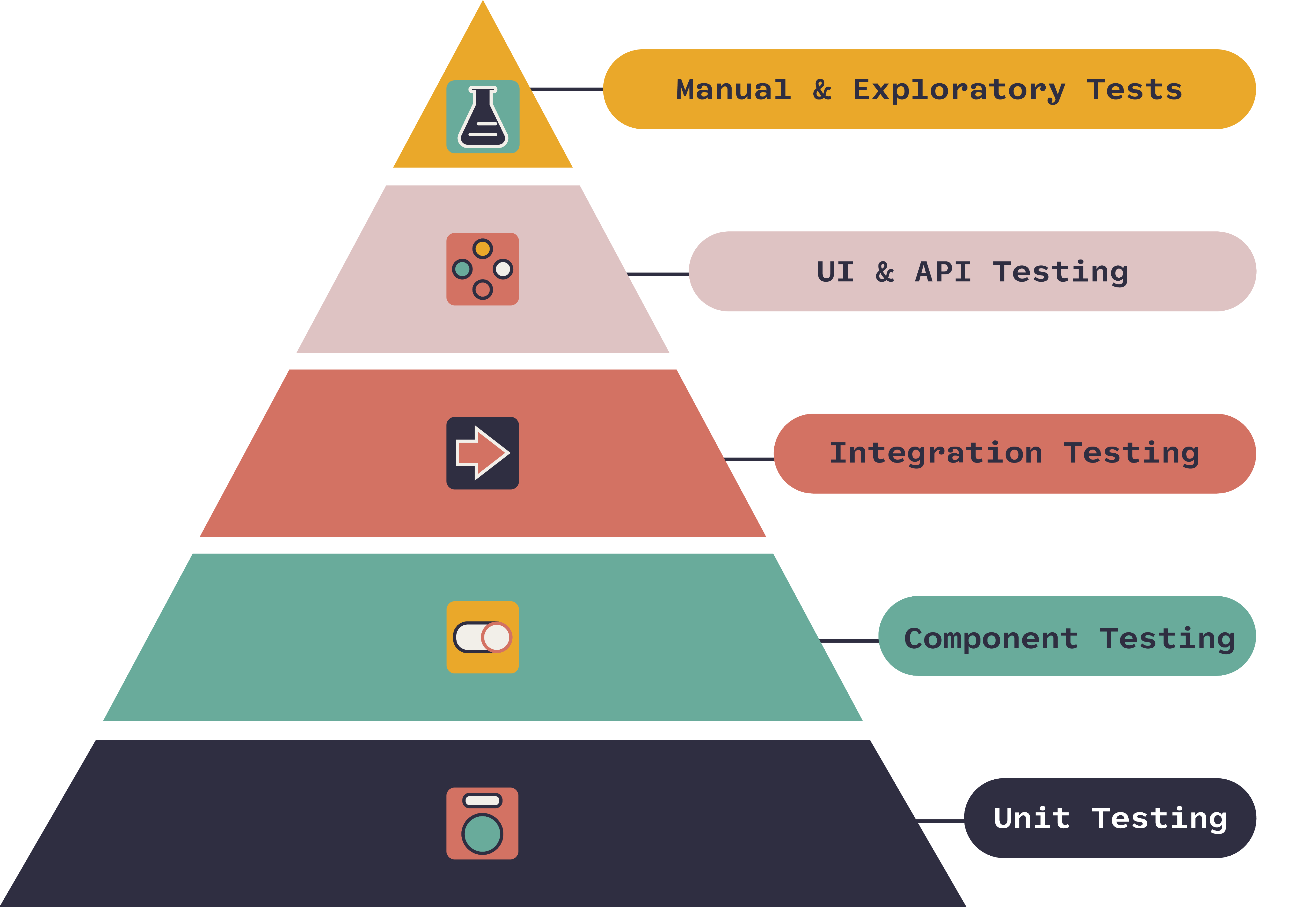
La pyramide des tests

Slide 25

Release
Mise à disposition des images Docker sur un registry

Slide 26
Package
Préparation des artifacts de l’application
Création des “bundles” (images Docker)

Slide 27




Configure
Configuration de l’infrastructure pour déployer l’application
Déploiement de l’application sur l’infrastructure

Slide 28

Monitor
(Optionnel dans le cadre de ce cours)
Monitoring de l’infrastructure
Monitoring de l’application
Récupération des métriques de l’application
Temps de réponse des requêtes
Nombres d’utilisateurs en cours
Logs

Slide 29
Réalisation du projet
(Semaine 2 et 3)

Slide 30
Livrables
Fin du projet
Description du problème et de la solution
Code source du projet
Instructions reproductibles pour lancer le projet en local
Instructions reproductibles pour déployer une nouvelle fonctionnalité avec le pipeline de CI/CD
Instructions de contribution au projet (quel est le workflow adopté, comment quelqu’un d’externe peut contribuer)
Vidéo de présentation de 2-4 minutes
Présentation et démonstration la dernière semaine (15min)

Slide 31
Définition du projet (20%)*
La problématique est abordée (on sait de quoi il s’agit)
La solution est décrite (on comprend comment la solution répond à la problématique)
Le processus de travail est décrit (on comprend comment la solution va être réalisée du point de vue humain)
Les mockups et la landing page sont clairs (on sait à quoi ressemblera la solution)
Pipeline DevOps (20%)*
Le pipeline DevOps est décrit (on comprend comment la solution va être réalisée du point de vue technique)
Le pipeline DevOps fonctionne (démonstration)
Evaluation des présentations et des vidéos (20%)*
La problématique est abordée (on situe de quoi il s’agit)
La solution est décrite (on comprend comment la solution répond à la problématique)
Le processus de travail est décrit (on comprend comment la solution a été faite d’un point de vue technique et humain)
Un fil rouge de type «story telling» est utilisé (problème … histoire … solution)
Il y a une pointe d’humour, de fun, de décalage ou d’émotion
Les réponses aux questions sont pertinentes
Evaluation technique (40%)*
Le code source est clair, bien organisé, et testé
La documentation permet de prendre en main le projet de façon autonome
L’effort fourni par l’équipe est notable (ambition, fonctionnalité, exécution, etc.)
* Les pourcentages sont donnés à titre informatif et pourront être modifiés

